Slide 1
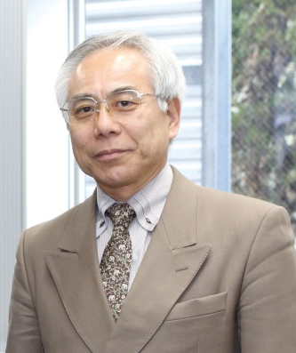
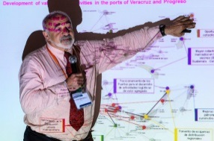
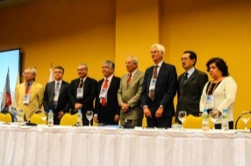
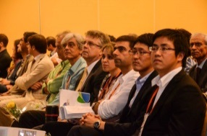
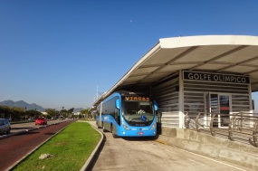
Un message du Président
Les conférences WCTR
World
Conference on
Transport
Research
Society
1973: Pre-WCTR à Bruges, Belgique
1977: 1st WCTR à Rotterdam, Pays-Bas
1980: 2nd WCTR à Londres, RU
1983:3rd WCTR à Hamburg, Allemagne
1986:4th WCTR à Vancouver, Canada
1989:5th WCTR à Yokohama, Japon
1992: 6th WCTR à Lyon, France
1995: 7th WCTR à Sydney, Australie
1998: 8th WCTR à Anvers, Belgique
2001: 9th WCTR à Séoul, Corée
2004: 10th WCTR à Istanbul, Turquie
2007: 11th WCTR à Berkeley, USA
2010: 12th WCTR à Lisbonne, Portugal
2013: 13th WCTR à Rio de Janeiro, Brésil
2016: 14th WCTR à Shanghai, Chine
2019: 15th WCTR à Bombay, Inde (26-31 mai)
WCTRS
La WCTRS (World Conference on Transport Research Society) a été créée à Rotterdam en 1977 en tant que forum réunissant les chercheurs et les praticiens du transport
La WCTRS constitue un forum d’échange des idées et des méthodes entre chercheurs, praticiens, experts et éducateurs en transport du monde entier, dans une perspective multi-modale, disciplinaire et multi-sectorielle. Le rôle de la Société est aussi de soutenir la recherche transport dans les pays en développement. La Société est devenue un forum majeur au niveau mondial. Ses conférences mondiales, qui ont lieu tous les trois ans, réunissent les experts de la recherche en transport du monde entier pour faire avancer les apprentissages communs.
La WCTRS est enregistrée (en droit suisse) comme organisation à but non lucratif, à visée académique et de portée internationale. Elle regroupe des chercheurs qui couvrent tous les modes de transport et toutes les disciplines (sciences de l’ingénieur, sciences humaines et sociales, …) et porte un soin particulier au passage de la théorie à la pratique. Toutes les régions du monde sont représentées, pays en développement, pays émergeants et pays développés inclus. Cette “diversité” et cette volonté de rassembler tous les éléments de la recherche en transport sont véritablement la marque de la WCTRS, probablement unique dans le monde pour cette thématique.
La WCTRS a pour but d’utiliser la diversité de ses membres au service d’un développement intensif de la recherche en transport, capable de pousser les limites et les frontières et permettant de déveloper les initiatives des jeunes chercheurs et scientifiques du monde entier.
Le Président de la WCTRS
Prof. Yoshitsugu HAYASHI
(Université de Chubu, Japon)
Dirigeants
Président: Yoshi HAYASHI
Président du comité scientifique: Lori TAVASSZY
Secrétaire général: Greg MARSDEN
Editeurs en chef: Tae OUM et Rosário MACÀRIO
Directeur des conférences: Krishna RAO
Secrétariat
Jennie Stones
Institute for Transport Studies
The University of Leeds
Leeds LS2 9JT – England
Email: wctrs@leeds.ac.uk
Website:http://www.wctrs-society.com/
www.wctrs.leeds.ac.uk

Slide 2
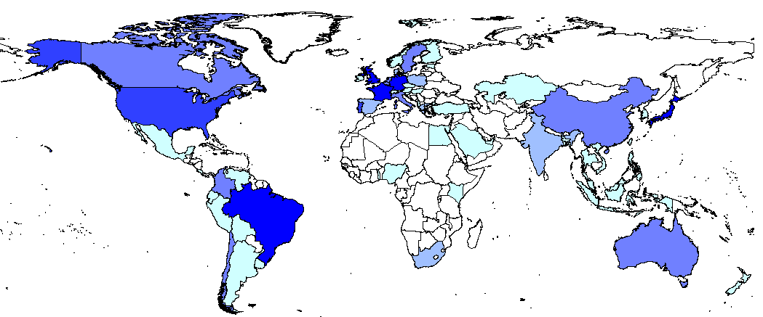
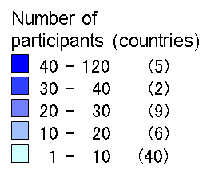
Conférences
La Société de la Conférence Mondiale sur la Recherche en Transport (WCTRS)
Thématiques et groupes spécialisés
La WCTRS organise une conférence mondiale tous les trois ans, événement principal dans la vie de la Société. Des prix sont remis à cette occasion.
La World Conference on Transport Research représente le plus grand rassemblement mondial de chercheurs et praticiens du transport: 1500 à Lisbonne (2010), 900 à Rio de Janeiro (2013), 1200 à Shanghai (2016).
La WCTRS est organisée en 9 thématiques (“Topic Areas”) et 33 groupes (“SIGs”) qui organisent les sessions lors de la Conférence mondiale, ont des échanges et montent des séminaires en dehors des conférences, éditent des numéros spéciaux de revues et coopèrent avec des organismes internationaux.
TA A: Transport Modes: General
SIG A1 Air Transport and Airports / ATRS
SIG A2 Maritime Transport and Ports
SIG A3 Rail Transport
TA B: Freight Transport and Logistics
SIG B1 Logistics and Freight Transport Operations
SIG B2 Humanitarian Logistics in Disasters
SIG B3 Intermodal Freight Transport
SIG B4 Urban Goods Movement
SIG B5 Freight Transport Modelling
TA C: Traffic Management, Operations and Control
SIG C1 Traffic Theory and Modelling/Optimization and Traffic Flow
SIG C2 Urban Transport Operations
SIG C3 Intelligent Transport Systems
SIG C4 Traffic Safety Analysis and Policy
TA D: Activity and Transport Demand
SIG D1 Data Collection and Processing Methods
SIG D2 Travel Behaviour and Choice Modelling
SIG D3 Applications of Travel Beh. Analysis and Demand Modelling
SIG D4 ICT, Activities, Time Use and Travel Demand
TA E: Transport Economics and Finance
SIG E1 Transport System Analysis and Economic Evaluation
SIG E2 Transport Pricing and Economic Regulation
TA F: Transport, Land Use and Sustainability
SIG F1 Transport and Spatial Development
SIG F2 Transport, Climate Change and Clean Air
SIG F3 Smart Transport, Smart City and Quality of Life
SIG F4 Transport and Health
SIG F5 Transport Noise and Vibration Control
TA G: Transport Planning and Policy
SIG G1 Governance and Decision-making Processes
SIG G2 National and Regional Transport Planning and Policy
SIG G3 Urban Transport Planning and Policy
SIG G4 Cultural and Social Issues in Transport
SIG G5 Disaster Resilience in Transport
TA H: Transport in Developing and Emerging Countries
SIG H1 Transport Eco, Finance, and Policy in Developing Countries
SIG H2 Infrastructure Op and Traffic Mngt in Developing Countries
SIG H5 Urban Transport in Developing Countries / CODATU
TA I: Infrastructure Design and Maintenance
SIG I1 Highway design and materials
SIG I2 Infrastructure Management
.
Membres
1374 membres, chercheurs ou praticiens, de 83 pays.
L’initiative à destination des jeunes chercheurs: “WCTRS-Y” offre aux doctorants et jeunes chercheurs des bourses avec un budget total de 18.500 Euros pour 2019.
Revues
WCTRS gère deux revues académiques internationales, publiées par Elsevier:“Transport Policy” et “Case studies on Transport Policy.”
Par ailleurs, une coopération a été établie avec 24 autres revues majeures pour publier les bons articles de conférence dans des numéros spéciaux.
Carte de l’origine par pays des membres (déc. 2016)
Partenaires
Nous travaillons en collaboration avec un ensemble varié d’organisations internationales, d’instituts de recherche, de sociétés académiques, d’ONG, etc.
OCDE ITF
International Transport Forum
Banque Mondiale
UNFCCC
United Nations Framework Convention on Climate Change
SLoCaT
Partnership on Sustainable Low-Carbon Transport
Contributions
La Société a une présence active et régulière dans les forums politiques et les événements internationaux et offre des avis professionnels sur l’importance des transports et leurs évolutions.
Nous sommes également consultés sur ces questions par des gouvernements nationaux et locaux des pays en développement.
TRB
Transportation Research Board
WCTRS
EASTS
Eastern Asia Society of Transportation Studies
TRA
Transport Research Arena
CUPUM
International Conference on Computers in Urban Planning & Urban Management
CODATU

